Slide 1

Kisvállalati hálózat kialakítása raspberry szerverrel
Tiricz Klaudia

Slide 2
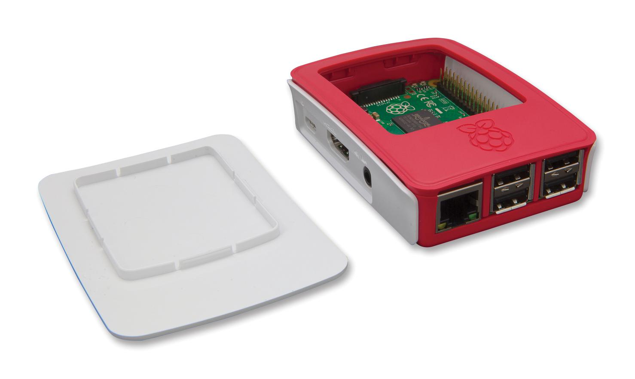
Miért választottam ezt a témát?
Raspberry pi 3 model B

Slide 3
Amiket megvalósítottam:
Hozzáférési pont. (Access Point)
DHCP Szerver.
Samba megosztás.
WebDav.
Központi adattárolás és biztonsági mentés készítése.

Slide 4
Hozzáférési Pont (Access Point)
Egyszerű konfigurációs állománnyal megvalósítható.
Vezeték nélküli hálózat.
Sokkal könnyebb elérés.
Költség hatékony kialakítás.

Slide 5
DHCP
Konfigurációs állomány etc/hostpad/hostpad.conf (Wi-Fi paraméterei).
Hálózat biztonságos működését biztosítja.
Kiosztható IP tartomány lekorlátozása.
Csak 10 felhasználó kapjon fix IP címet.

Slide 6
Samba megosztás
Könyvtárakat, mappákat oszthatunk meg linux és windows operációs rendszert futtató gépek között.
Három felhasználót hoztam létre egy főnököt, és kettő dolgozót.
Személyre szabott mappákat, hozzáférési jogosultsággal jelszavakkal.

Slide 7
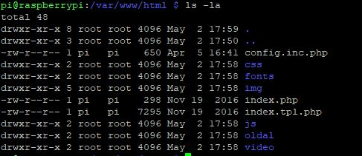
Apache szerver
Megoszthatjuk a szerveren található fájlokat mappákat.
Kliensek úgy érik el, mintha az irodai számítógépükön lenne.

Slide 8
Biztonsági mentés
Egyetlen szkript fájl megírásával. /home/pi/backup.sh.
Megadjuk a felhasználó nevet, jelszót, IP címet.
Valamint az elérési utat a szerver mappájában, és a távoli biztonsági mentés helyét.
A biztonsági mentés minden hétköznap 22:30kor esedékes.

Slide 9
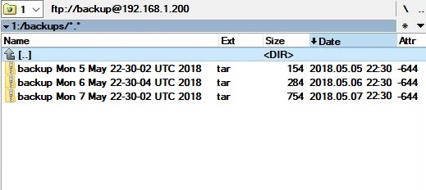
Biztonsági mentés

Slide 10
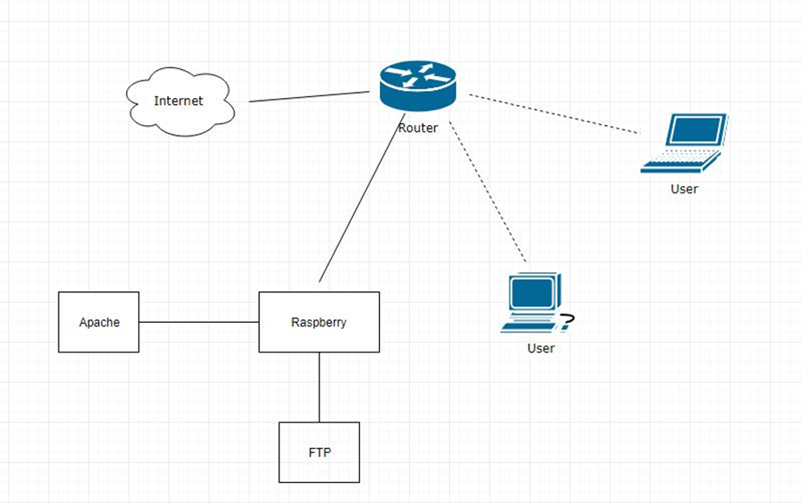
Köszönöm a figyelmet!

